Slide 1
Дворцово-парковый ансамбль
ЦАРИЦЫНО
3 класс
Воспитатель Овчинкина Т.В.

Slide 2
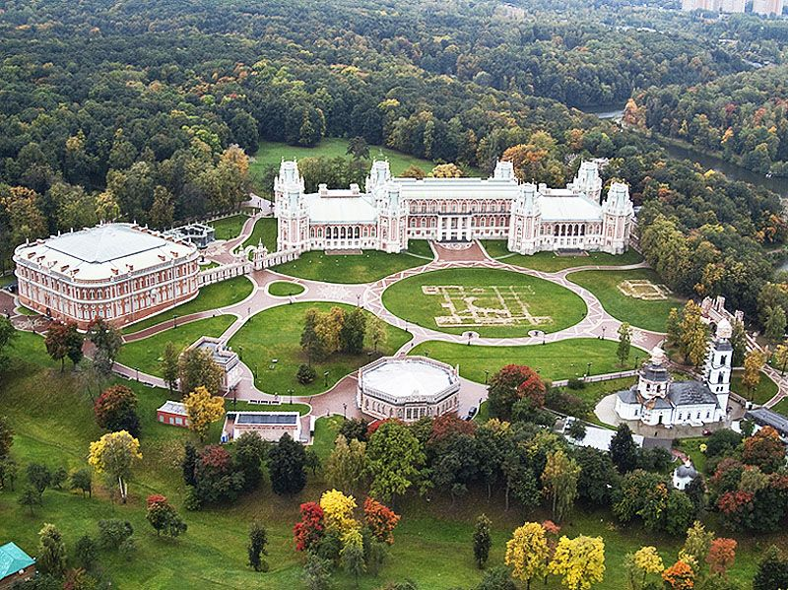

Slide 3
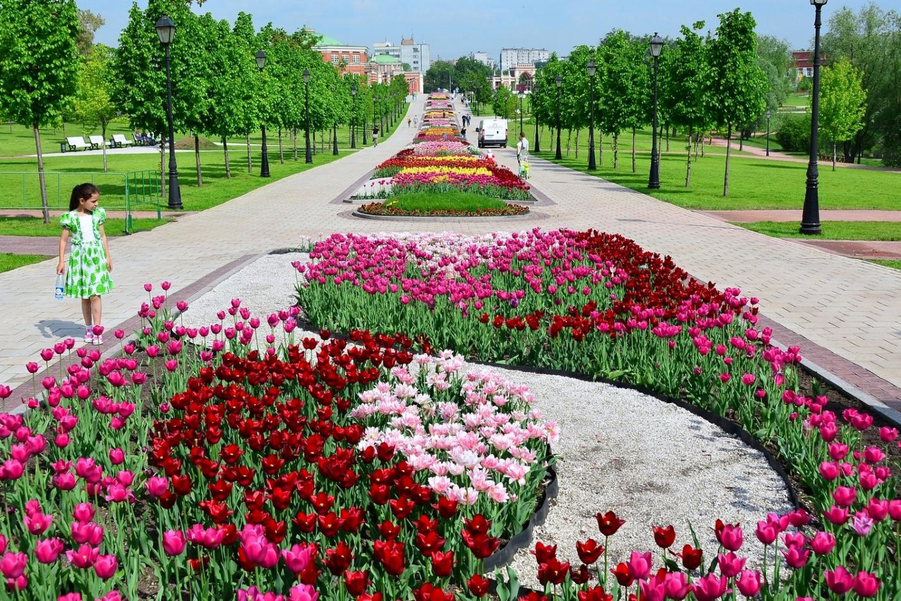

Slide 4
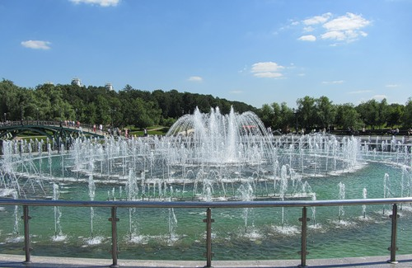

Slide 5
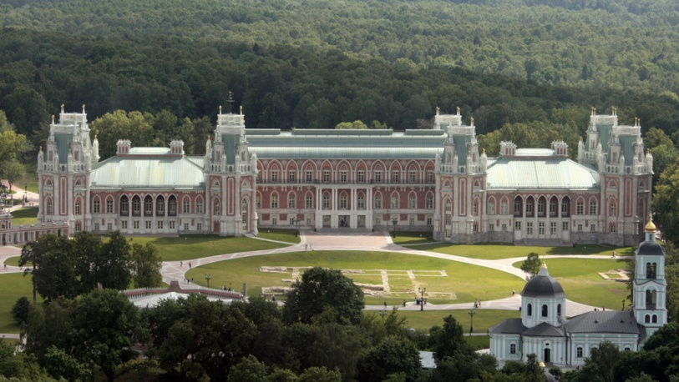
Большой дворец. 1776-1796 г г.
Большой Царицынский дворец — дворец, входящий в комплекс застройки Царицынского дворцово-паркового ансамбля. Построенный Матвеем Казаковым в 1786—1796 годах на месте разобранных зданий Василия Баженова, дворец стал главной постройкой для несостоявшейся подмосковной резиденции Екатерины II.

Slide 6
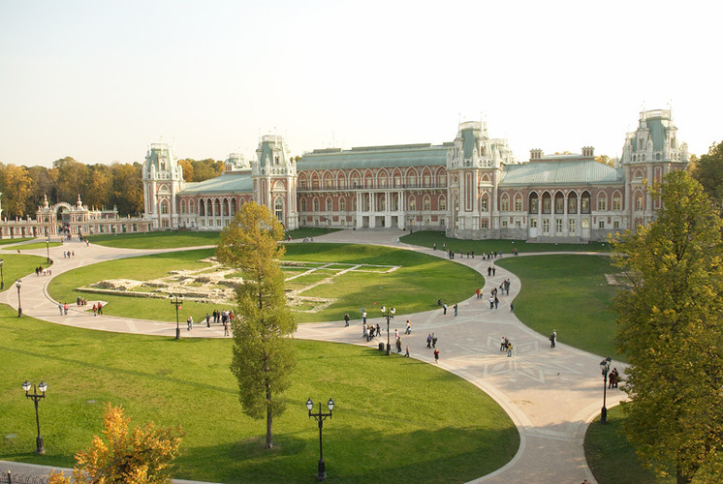
Большой дворец, главное здание архитектурного комплекса, сразу притягивает взгляд. Он очень похож на сказочный замок: нарядный декор, башни со шпилями, белоснежные колонны.

Slide 7
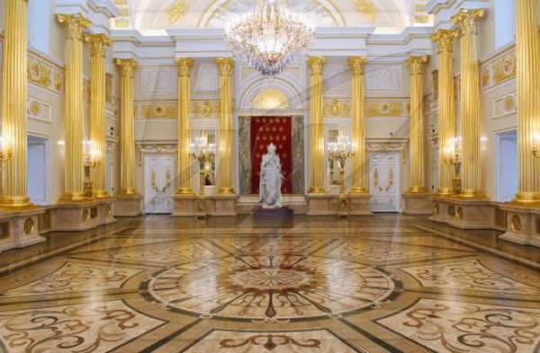

Slide 8
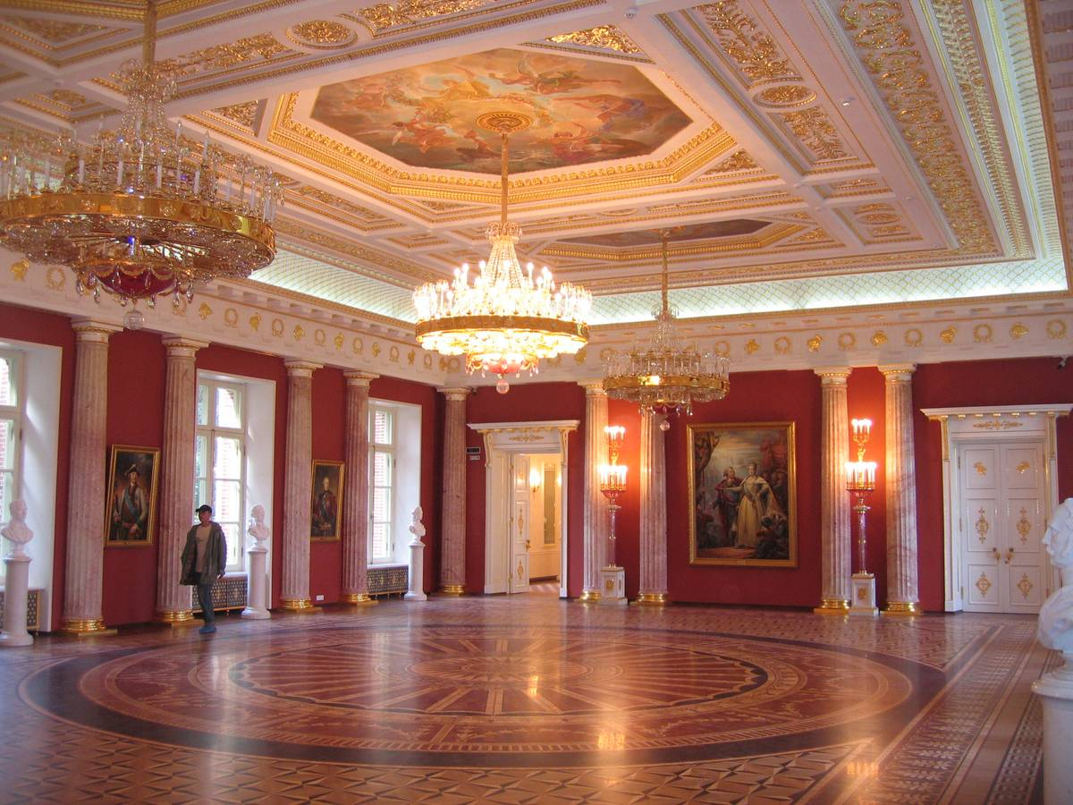

Slide 9
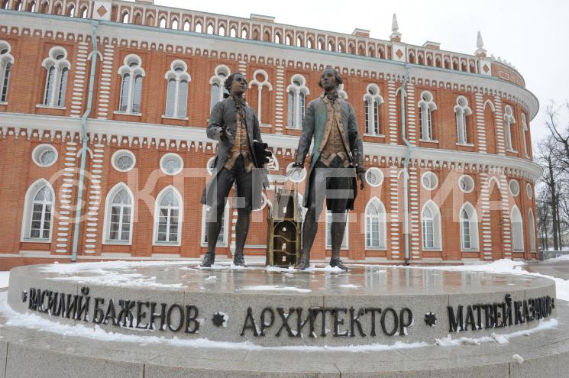

Slide 10
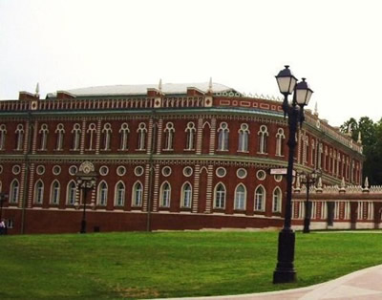
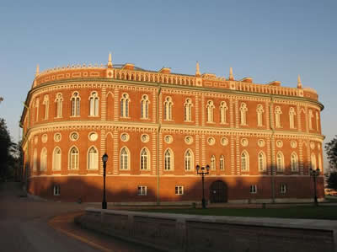
Хлебный дом (Кухонный корпус) .1784-1786 гг.
Хлебный дом («Кухонный корпус») – одно из самых массивных сооружений Царицыно. Двухэтажный корпус на высоком цоколе имеет форму квадрата со скругленными углами.
На этом фоне выделяются белокаменные изображения каравая хлеба и солонки. Они же впоследствии и дали второе название Кухонному корпусу – Хлебный дом.

Slide 11
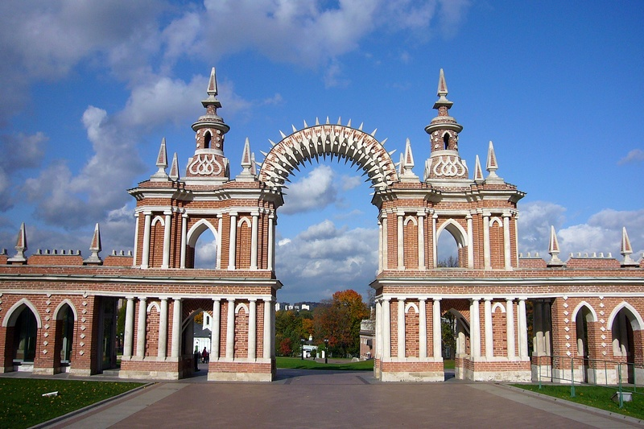
Галерея с аркой. (Арка с шипами). 1782-1785 гг.
Между Хлебным домом (Кухонным корпусом) и нынешним Большим дворцом стоит Галерея с аркой. Она была отреставрирована в 1988 году одной из первых. Баженов называл это сооружение «ворота и ограда между кухни и крайняго дворца великого князя» или «гальлерея и ворота от кухни к дворцам».

Slide 12
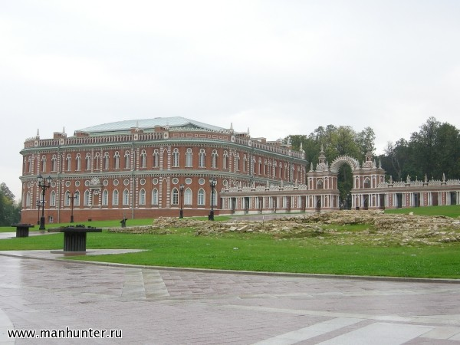

Slide 13
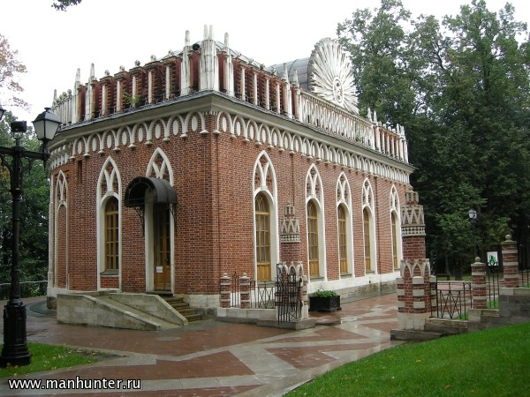
Малый дворец. 1776-1778 гг.
Малый дворец предназначался под собственные покои императрицы. Большинству посетителей Царицыно Малый дворец запоминается в первую очередь по окруженному лучами вензелю Екатерины II, возвышающемуся над фасадом здания.

Slide 14
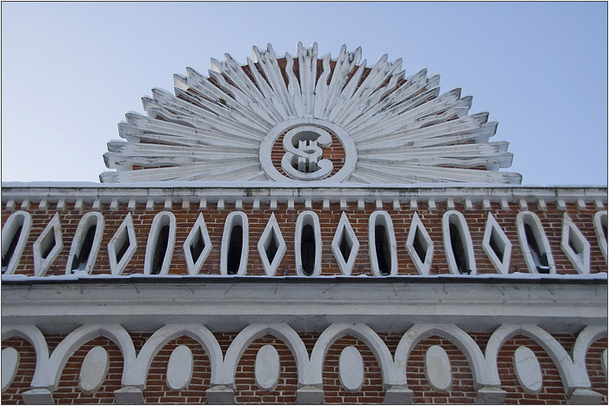
Вензель Екатерины II, стал сейчас символом Царицыно.

Slide 15
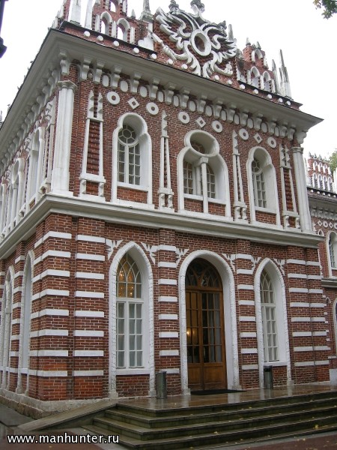
Оперный дом ("Средний дворец") 1776-1778 гг.
Есть основание предполагать, что Оперный дом был задуман как место, где могли бы проходить придворные праздники и церемонии,
в довольно узком кругу. На это указывают относительно небольшие размеры постройки.

Slide 16
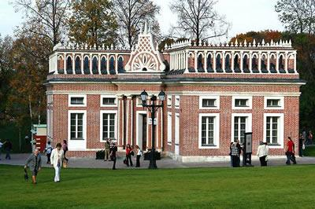
1-й кавалерский корпус. 1784-1785 гг.
Первый Кавалерский корпус - самая маленькая из ныне существующих построек резиденции Екатерины II. Спланированный «уголком» он стоит за «Восьмигранником». Через дорогу от него возвышается Хлебный дом, соседство с которым придает павильону особую миниатюрность.

Slide 17
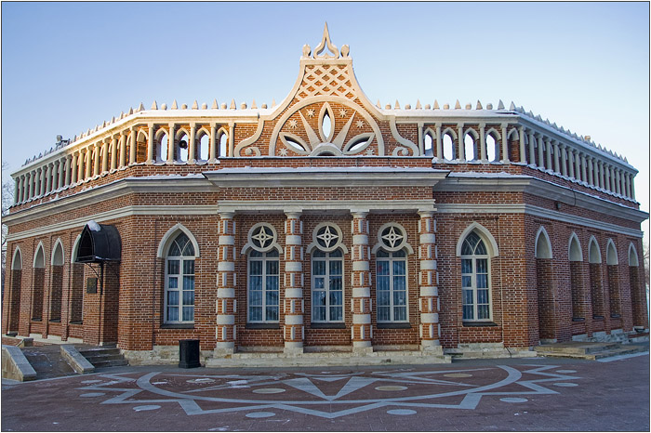
2-й Кавалерский корпус («Восьмигранник»). 1784-1785 гг.
Вокруг перекрытого куполом круглого центрального зала расположены чередующиеся попарно и связанные между собой просторные прямоугольные и маленькие треугольные комнаты. На одном из ранних планов в каждой большой комнате изображено по кровати. Можно сказать, что планировка Второго Кавалерского корпуса служит иллюстрацией идеального принципа общежития эпохи Просвещения: «Жить вместе и в то же время раздельно».

Slide 18
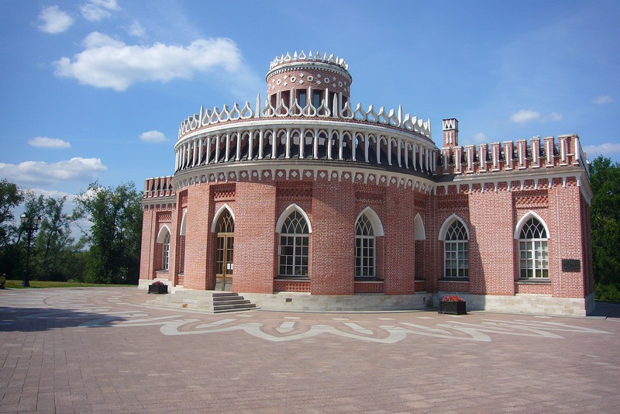
3-й Кавалерский корпус.
Третий Кавалерский корпус возвышается на мысу вблизи Большого моста через овраг. Именно у Третьего Кавалерского корпуса были по указу Екатерины II установлены турецкие пушки, «взятые... после победы при Чесме и истребления в бухте оной отоманского флота». По словам Баженова, он поставлен «... на месте, откуда сматриван фейерверк» Екатериной II летом 1775 года.

Slide 19
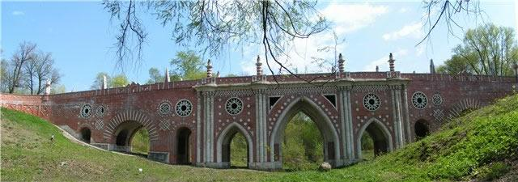
Большой мост через овраг (Готический мост). 1778-1784 гг.
Большой мост – одно из самых значительных сооружений в Царицыно, дошедших до наших дней. Он задумывался как парадный въезд в резиденцию императрицы.

Slide 20
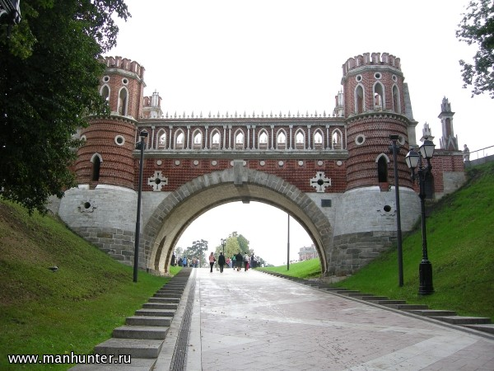
Фигурный мост. 1776-1778 г г
Фигурный мост являлся парадным въездом в императорскую резиденцию со стороны Шипиловского и Царицынского прудов. С этой стороны он напоминает стену средневекового замка с двумя башнями. Крепостной вид башен подчеркивается и стилизованными зубцами.

Slide 21
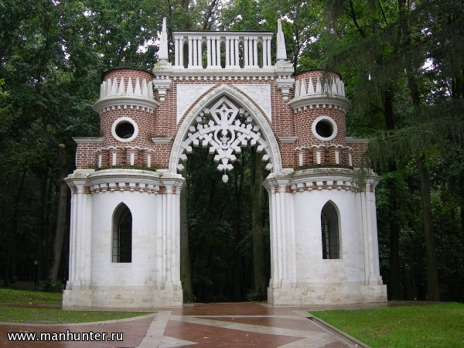
Фигурные ворота. (Виноградная арка). 1777-1778гг.
Фигурные ворота (Виноградные) находятся рядом с Оперным домом в конце аллеи, ведущей из архитектурного ансамбля в парк. Краснокирпичные ворота с круглыми башнями-опорами богато украшены. Второе название Фигурных ворот - «Виноградные ворота» - они получили по свисающей в их центральной части скульптурной грозди винограда.

Slide 22
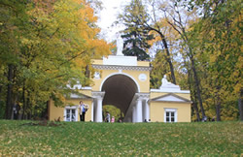
Павильон "Миловида". Начало XIX века.
С 1870-х-1880-х гг. «Миловида» была отдана под чайный домик. Примерно в 1990 году в павильоне произошел сильный пожар. Восстановление павильона «Миловида» произошло в конце 2006 г.

Slide 23
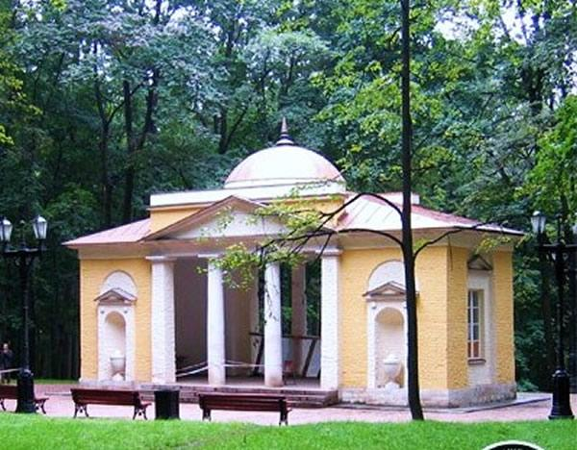
Павильон "Нерастанкино" 1803 г.
В 1804 году остров разделили на две части протокой, через которую была переброшена арка. Позднее это сооружение не случайно стали называть «Жилищем русалок». Легкая, украшенная башенкой с вымпелом Арка казалась воротами в мир фантазий и мечты.

Slide 24
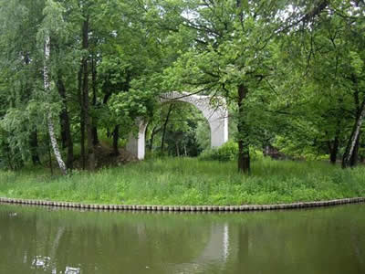
Арка "Русалкины ворота" 1804 г
Арка «Русалкины ворота» была переброшена через небольшую протоку, которой разделили этот островок на две части в 1804 г.

Slide 25
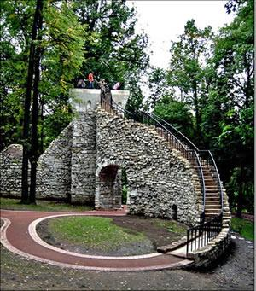
Башня- руина. 1804-1805 гг.
БАШНЯ-РУИНА – одно из самых романтичных сооружений ЦАРИЦЫНСКОГО ПАРКА расположена близко к «миловиде». Она воспроизводит часть древней крепостной стены с угловой башней. «Древность» сооружения подчеркивается грубой кладкой из «дикого» камня.

Slide 26
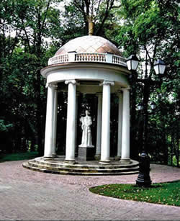
Беседка "Храм Цереры" 1805 г.
Беседка «Храм Цереры» была построена архитектором и.В. Еготовым. Как известно, в древнеримской мифологии Церера была богиней земледелия и плодородия.

Slide 27
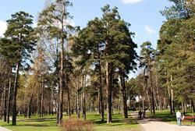
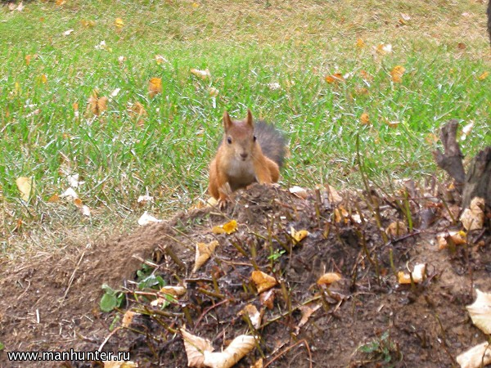
И в наши дни парк Царицыно является одним из лучших не только в Москве, но и во всей России.

